Slide 1
C程式設計實驗
授課教師: 蔣依吾 老師 E-mail: chiang@cse.nsysu.edu.tw
課堂助教 : 趙至玄 E-mail : m073040094@student.nsysu.edu.tw
黃啟維 E-mail : m073040097@student.nsysu.edu.tw

Slide 2
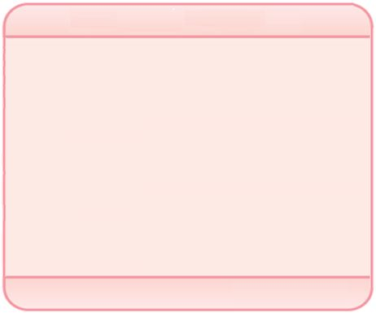
指標
int main()
{
int x;
int *p;
p=&x;
*p=50;
}

Slide 3
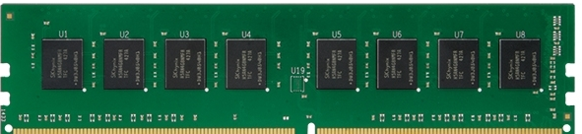
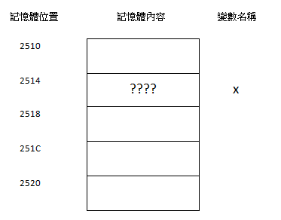
記憶體概念
記憶體位置
記憶體內容
變數名稱
char y = 'A'
0
A
y
1bytes
1
運行中的程式會在記憶體中執行
2
3
4
記憶體:一排房子
記憶體位置:房子的地址
記憶體最小單位:房子基本單位1 bytes
變數x,y:住戶
變數x,y值(記憶體內容):資產
4bytes
Int x;

Slide 4
指標
系統分配給x一個4Bytes的記憶體空間，且內容未知
int x;

Slide 5
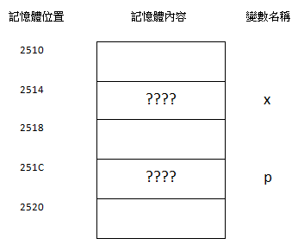
指標
系統分配給p一個可以記錄位址的記憶體空間，且
內容未知
int x;
int* p;

Slide 6
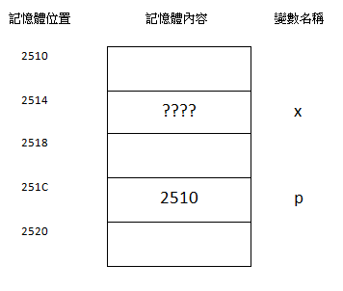

指標
將x的位址2514指定給p的內容
int x;
int* p;
p=&x;

Slide 7
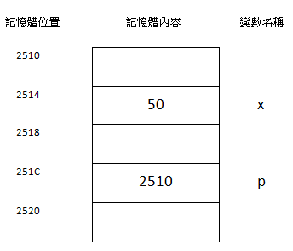
指標
將位址2514的內容修改為50
int x;
int* p;
p=&x;
*p=50;

Slide 8
指標
語法:
int a;
int* p=&a;
以下為錯誤敘述!!
(1) int *p;
*p=100;
(2) int *p=100;
一開始宣告指標時不會設定指標變數的內容(可指向任何地方),因此當我們想指向某一記憶體位置其內容為某一特定值(100)時,等於強制修改了一個不確定位址上的內容(p)，此時若指標指向OS或其他執行緒的記憶體位址時就會發生錯誤
int *p;
p=&a;
有些編譯器不給過
字串則可使用eg. char *p="哈囉"

Slide 9
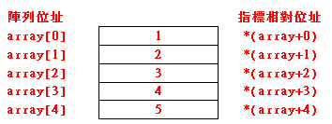
指標陣列
int array[5]={ 1,2,3,4,5 };

Slide 10
指標陣列
若 *ptr=array + 2，則 *(ptr-2)、 *(ptr+1) 分別為多少?
起始

Slide 11
指標陣列
若 *ptr=array + 2，執行ptr+1後
*(ptr-2)、 *(ptr+1)分別為多少?
起始

Slide 12
指標陣列
若 *ptr=array + 2，執行ptr++後
*(ptr-2)、 *ptr分別為多少?
起始

Slide 13
指標陣列
ptr+1 : 後將目前ptr指到下一個元素位址，但沒覆蓋ptr
ptr++ : 後將目前ptr指到下一個元素位址，且將新值覆蓋ptr
(ptr = ptr+1)

Slide 14

課堂練習
讓使用者輸入一串文字，並使用指標方式分別將單數位與偶數位
印出來
Eg.
Input :say goodbye
Output:
單: s y g o b e
偶: a o d y a,o之間為空白

Slide 15
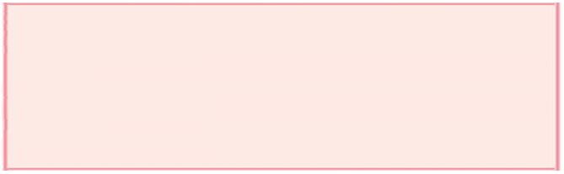
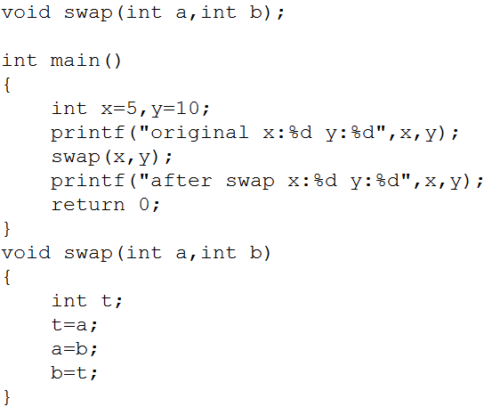
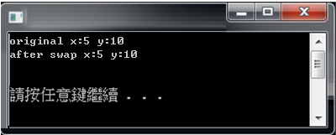
Call by value
x、y的值沒被交換
Call by value

Slide 16
Call by pointer 前導-指標
指標:
不同於變數的地方為其內容不在是存取值
而是存取記憶體位置(值對應的記憶體位置)。
優點:
在多個function的前題下，指標方便function
間的參數傳遞

Slide 17
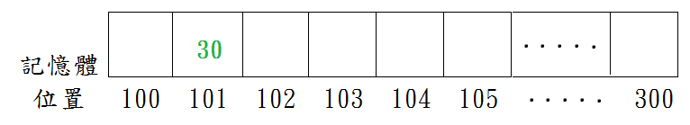
Call by pointer 前導-指標
取址運算子 &
「 &」 : 用來取得變數的記憶體位址
(間接)取值運算子 *
「 *」 : 用來取得所指向變數記憶體位址裡的內容
宣告指標 int*
int* pA = &a;
將變數 a 的記憶體位置給指標 pA ，指標 pA
的值為變數 a 記憶體位置所存的值
變數 a:30
指標變數 pA:101

Slide 18

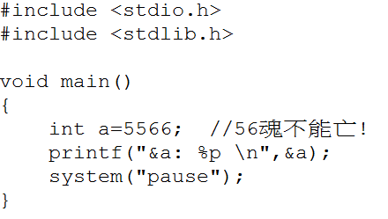
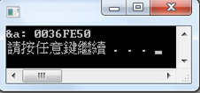

Call by pointer 前導-指標
取址運算子&
位址 | 值
0x0036FE50 | 5566
變數a的記憶體位址
變數a

Slide 19
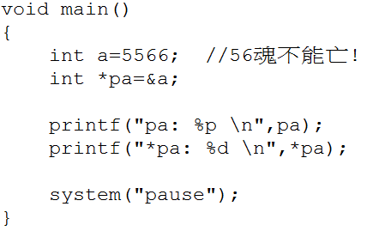
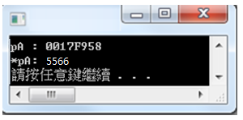
Call by pointer 前導-指標
(間接)取值運算子*
位址 | 值
0x0017F958 | 5566
變數a的記憶體位址
變數a

Slide 20
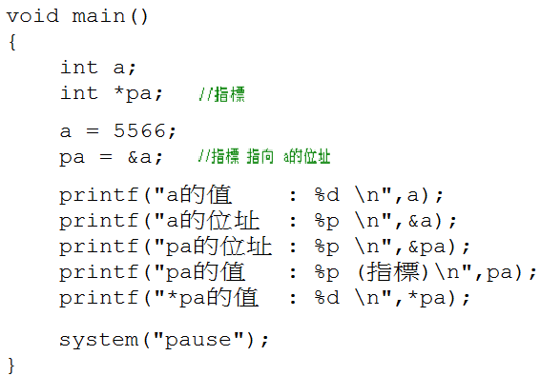
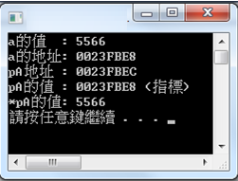
Call by pointer 前導-指標
指標
位址 | 值
0x0023FBE8 | 5566
0x0023FBEC | 0x0023FBE8
變數a的記憶體位址
指標pa的記憶體位址
指標

Slide 21
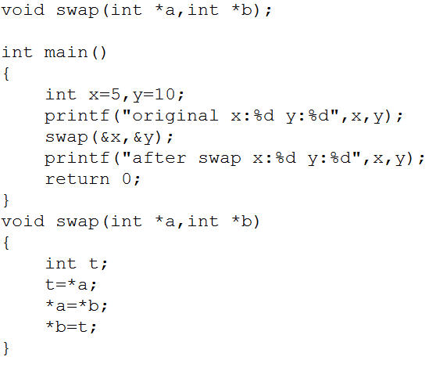
Call by pointer(address)
Call by pointer

Slide 22

課堂練習
讓使用者輸入5個整數及整數m:
1.寫一函數，使其前面各數順序向後移m個位置，最後m個數變成最前面的m個數。(使用指標)
2.使用Call by pointer方式回傳5個整數中最大值至ｍ。

